Slide 1
Nhập môn công nghệ phần mềm
Chapter 8:
System Models
(Mô Hình Hệ Thống)

Slide 2
Nhập môn công nghệ phần mềm
Các thành viên:
Trần Quốc Tiến - CNTT.K36
Nguyễn Trọng Vinh - CNTT.K36
Nguyễn Đình Tạo - CNTT.K36
Trần Tử Long - CNTT.K35
Toàn - CNTT.K35

Slide 3
Mục Tiêu :
Giải thích lý do tại sao các bối cảnh của một hệ thống nên được mô hình hóa như một phần của quá trình RE (Requirements Engineering).
Các khái niệm về mô hình hành vi, mô hình hóa dữ liệu và mô hình hóa đối tượng.
Giới thiệu một số các ký hiệu quy định trong Unified Modeling Language (UML).

Slide 4
Mô hình hệ thống
Mô hình hệ thống giúp ta phân tích để hiểu các chức năng của hệ thống và mô hình sử dụng để giao tiếp với khách hàng.

Slide 5
Mô hình hệ thống
Các mô hình hệ thống khác nhau trình bày hệ thống các quan điểm khác nhau
Quan điểm bên ngoài cho thấy bối cảnh của hệ thống hoặc môi trường.
Quan điểm hành vi cho thấy hành vi của hệ thống
Quan điểm kết cấu cho thấy kiến trúc dữ liệu hoặc kiến trúc hệ thống.

Slide 6
Mô hình hệ thống
Các loại mô hình :
Mô hình xử lý dữ liệu mô tả cách các dữ liệu được xử lý ở các giai đoạn khác nhau.
Mô hình thành phần cho thấy cách các thực thể là bao gồm của các thực thể khác.
Mô hình kiến trúc trình bày các hệ thống con chủ yếu.

Slide 7
Mô hình hệ thống
Các loại mô hình :
Mô hình phân loại cho thấy các thực thể đều có đặc điểm chung.
Mô hình phản ứng (kích thích) cho thấy phản ứng của hệ thống đối với các sự kiện.

Slide 8
Mô hình bối cảnh (Context models)
Mô hình bối cảnh được dùng để minh họa cho hoạt động của một hệ thống (hiển thị những gì nằm bên ngoài ranh giới của hệ thống).
Tổ hợp và những mối liên quan tới cơ cấu có thể ảnh hưởng đến việc xác đinh ranh giới của hệ thống.
Mô hình kiến trúc trình bày một hệ thống và mối quan hệ của hệ thống này đối với các hệ thống khác.

Slide 9
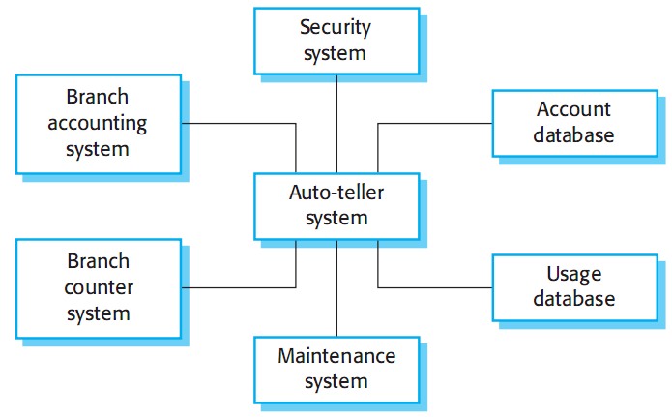
Mô hình bối cảnh (Context models)

Slide 10
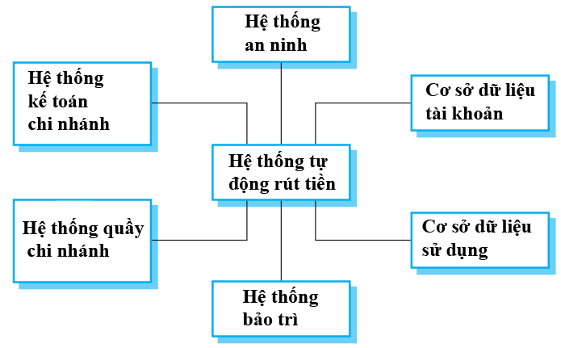
Mô hình bối cảnh (Context models)

Slide 11
Mô hình quá trình (Process models)
Mô hình quá trình trình bày quá trình tổng thể và các tiến trình đang được hổ trợ bởi hệ thống.
Các mô hình theo luồng dữ liệu có thể được sử dụng để hiển thị các tiến trình và luồng thông tin từ một tiến trình khác.

Slide 12
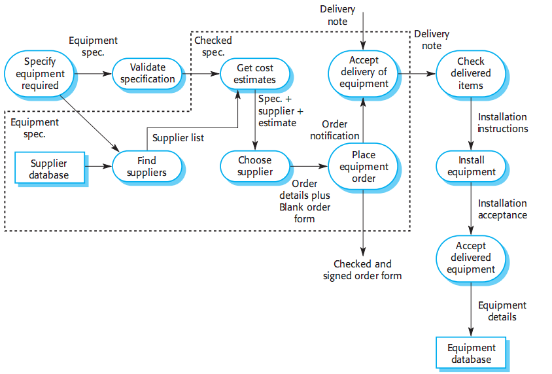
Mô hình quá trình (Process models)

Slide 13
Mô hình hành vi (Behavioral models)
Mô hình hành vi được dùng để mô tả toàn bộ hành vi của một hệ thống.
Có 2 loại mô hình hành vi:
Mô hình xử lý dữ liệu
Mô hình bộ máy trạng thái
Đó là những mô hình trình bày những quan điểm khác nhau, cùng làm một yêu cầu đó là mô tả hành vi của hệ thống.

Slide 14
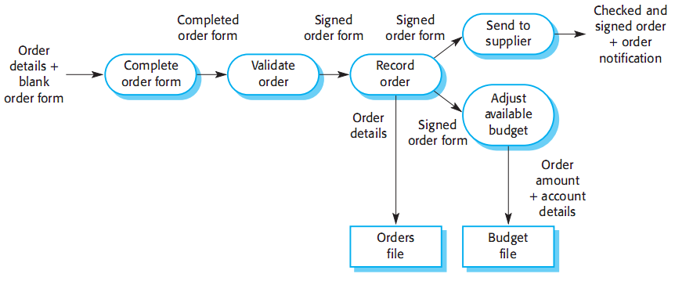
Mô hình xử lý dữ liệu(Data - processing models)
Sơ đồ luồng dữ liệu (DFDs) có thể được sử dụng để mô hình hóa quá trình xử lý dữ liệu của hệ thống.

Slide 15
Mô hình xử lý dữ liệu(Data - processing models)
DFDs là một phần bản chất của nhiều phương thức phân tích.
Đơn giản và ký hiệu trực quan mà khách hàng có thể hiểu được.
Theo dõi và lập hồ sơ các dữ liệu liên quan trong một tiến trình, rất hữu ích để hiểu tổng quát về hể thống.
Sơ đồ luồng dữ liệu cũng có thể cho ta thấy cách trao đổi dữ liệu giữa một hệ thống và các hệ thống khác trong môi trường của nó.

Slide 16
Mô hình bộ máy trạng thái (State machine models)
Mô hình bộ máy trạng thái hiển thị trạng thái của hệ thống như các nút và các sự kiện theo vòng cung giữa các nút. Khi một sự kiện xảy ra, hệ thống sẽ tự chuyển đổi từ trạng thái này sang trạng thái khác.

Slide 17
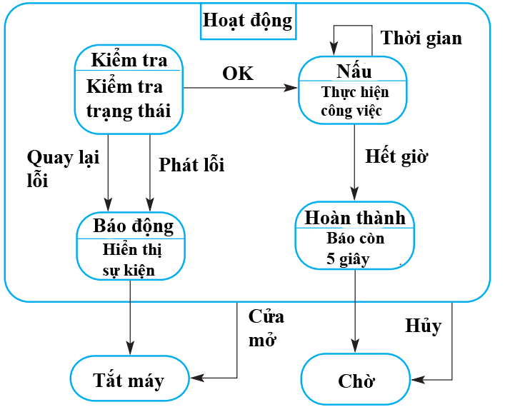
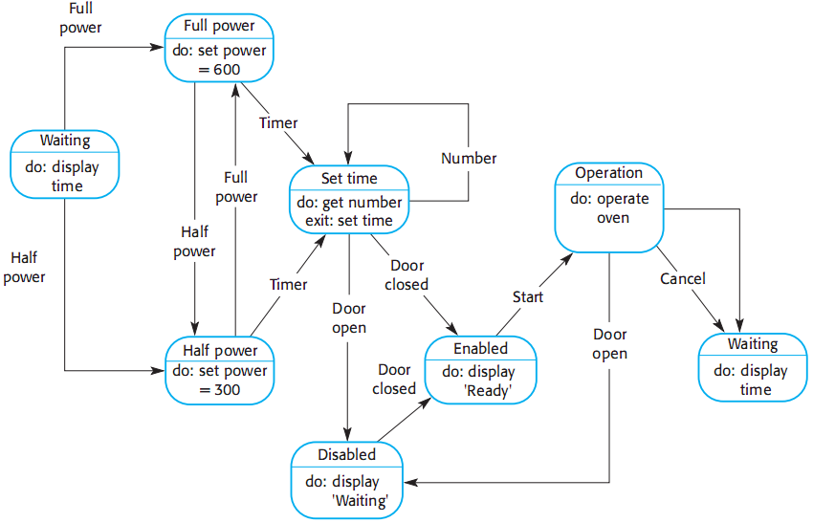
Mô hình trạng thái của lò vi sóng

Slide 18
Mô hình dữ liệu ngữ nghĩa (Semantic data models)
Được sử dụng để mô tả cấu trúc logic của quả trình xử lý dữ liệu bởi hệ thống.
Được sử dụng nhiều trong thiết kế cơ sở dữ liệu. Có thể dễ dàng được thực hiện bằng cách sử dụng các cơ sở dữ liệu liên quan.
Không có ký hiệu cụ thể được cung cấp trong UML nhưng các đối tượng và các đối tượng liên kết có thể sử dụng.

Slide 19
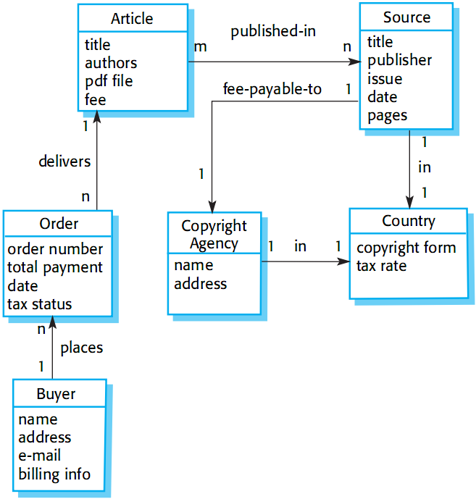
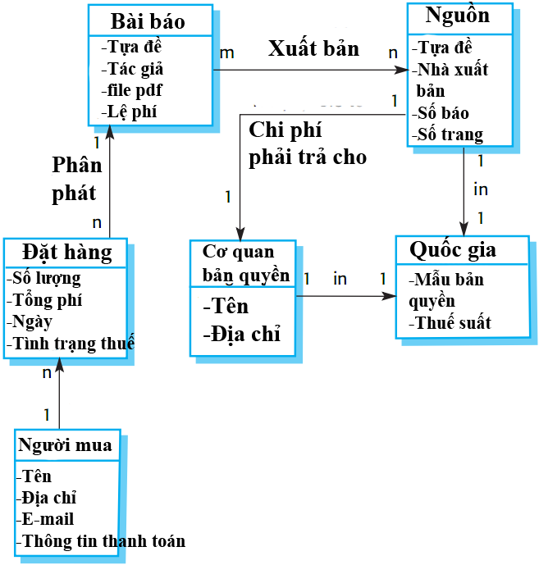
Mô hình dữ liệu ngữ nghĩa (Semantic data models)

Slide 20
Từ điển dữ liệu (Data dictionaries)
Từ điển dữ liệu là một danh sách tất cả các tên thường được sử dụng trong mô hình hệ thống
Ưu điểm:
Hỗ trợ quản lí tên và tránh trùng lặp.
Lưu trữ một cách có tổ chức.
Nhiều CASE workbenches hỗ trợ từ điển dữ liệu.

Slide 21
Ví dụ về các mục trong từ điển dữ liệu
Tên | Mô tả | Loại | Ngày
Tựa đề (bài báo) | Những chi tiết bài báo được xuất bản đó có thể được đặt hàng bởi người sử dụng LIBSYS | Mục | 30.12.2002
Tác giả | Tên tác giả của bài báo, người có thể hưởng lợi nhuận | Thuộc tính | 30.12.2002
Người mua | Người hoặc tổ chức mua bản sao của bài báo | Mục | 30.12.2002
Lợi nhuận | Một mối quan hệ 1:1 giữa tác giả và cơ quan bản quyền đều được hưởng lợi nhuận từ bản quyền | Mối quan hệ | 29.12.2002
Địa chỉ nhận báo (người mua báo) | Địa chỉ người mua để ghi trên hóa đơn. | Thuộc tính | 31.12.2002

Slide 22
Mô hình đối tượng (Object models)
Mô hình đối tượng mô tả hệ thống về các lớp đối tượng và các liên kết của chúng.
Một lớp đối tượng là bao gồm một lớp trừu tượng được đặt trên một tập các đối tượng vói các thuộc tính chung và các hoạt dộng (dịch vụ) cung cấp bởi mỗi đối tượng.
Có nhiều thực thể trừu tượng là rất khó tiếp cận để mô hình hóa sử dụng.

Slide 23
Mô hình đối tượng (Object models)
Các mô hình dối tượng khác có thể là sản phẩm của:
Mô hình thừa kế (Inheritance models);
Mô hình tập hợp (Aggregation models);
Mô hình tương tác (Interaction models);
Các lớp đối tượng phản ánh các miền thực thể được tái sử dụng trên toàn hệ thống.
Xác định lớp đối tượng là một quá trình khó khăn đòi hỏi phải có một sự hiểu biết sâu sắc về miền ứng dụng.

Slide 24
Mô hình thừa kế (Inheritance models)
Tổ chức các lớp đối tượng miền theo hệ thống cấp bậc.
Các lớp ở thứ bậc cao phản ánh các tính năng chung của tất cả các lớp.
Các lớp đối tượng thừa kế các tính năng của chúng và dịch vụ từ một hoặc nhiều lớp-super.
Thiết kế hệ thống cấp bậc các lớp có thể là một quá trình khó khăn nếu có sự trùng lặp trong các nhánh khác nhau.

Slide 25
Mô hình đối tượng và UML (Object models and the UML)
UML là một đại diện tiêu chuẩn được phát minh bởi các nhà phát triển, nó được sử dụng rộng rãi trong việc phân tích và thiết kế các phương pháp hướng đối tượng.
Nó đã trở thành một tiêu chuẩn hiệu quả cho mô hình hướng đối tượng.

Slide 26
Mô hình đối tượng và UML (Object models and the UML)
Ký hiệu trong sơ đồ lớp UML
Các lớp đối tượng là các hình chữ nhật với tên ở trên, các thuộc tính ở phần giữa và hoạt động ở phần dưới.
Mối quan hệ giữa các lớp đối tượng (được gọi là liên kết) được biểu diển bằng các đường liên kết.
Sự thừa kế là được quy vào một cách tổng quát và được biêu diển bằng ‘mũi tên lên’ chứ không phải ‘mũi tên xuống’.

Slide 27
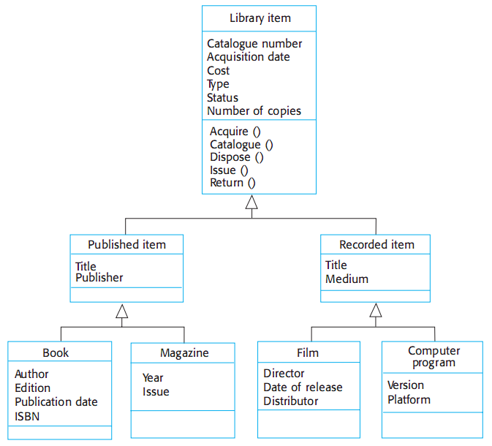
Sơ đồ lớp UML (UML class diagrams)

Slide 28
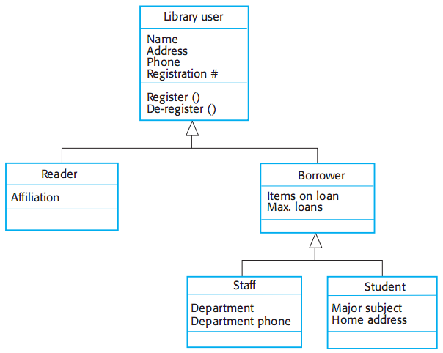
Sơ đồ lớp UML (UML class diagrams)

Slide 29
Đa thừa kế (Multiple inheritance)
Thay vì thừa kế các thuộc tính và các dịch vụ từ một lớp nguồn gốc duy nhất, một hệ thống hỗ trợ đa thừa kế cho phép các lớp đối tượng thừa kế một số lớp-super.
Điều này có thể dẫn đến xung đột ngữ nghĩa của các thuộc tính hoặc các dịch vụ có cùng tên trong một lớp-super khác đã có ngữ nghĩa.
Đa thừa kế làm cho việc tổ chức lại hệ thống phân cấp lớp phức tạp hơn.

Slide 30
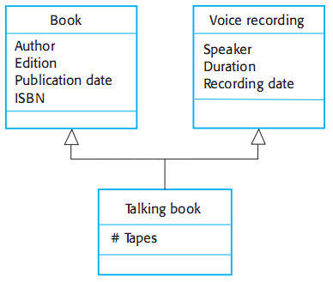
Đa thừa kế (Multiple inheritance)

Slide 31
Đối tượng tập hợp (Object aggregation)
Một môt hình tập hợp là bao gồm tập hợp của nhiều lớp khác nhau.
Mô hình tập hợp có một nào đấy liên quan đến mô hình ngữ nghĩa.

Slide 32
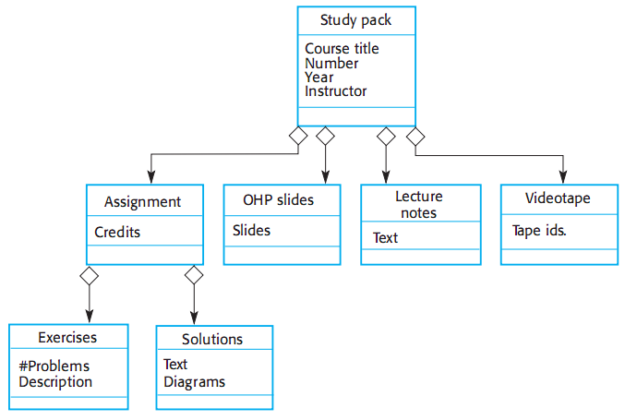
Đối tượng tập hợp (Object aggregation)

Slide 33
Mô hình hành vi đối tượng (Object behavior modeling)
Một mô hình hành vi cho thấy sự tương tác giữa các đối tượng để sản xuất một số hệ thống hành vi cụ thể.
Sơ đồ trình tự (hoặc sơ đồ cộng tác) trong UML được sử dụng để mô hình tương tác giữa các đối tượng.

Slide 34
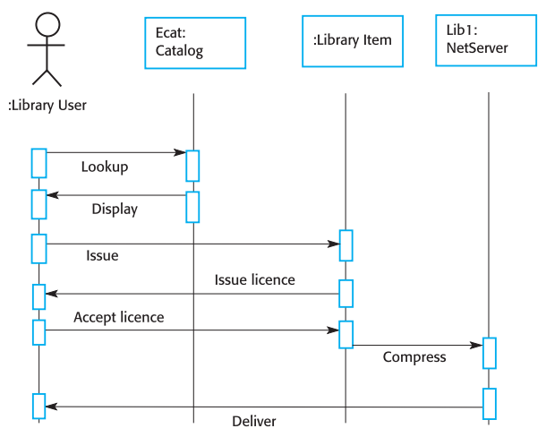
Mô hình hành vi đối tượng (Object behavior modeling)

Slide 35
Phương pháp có cấu trúc (Structured methods)
Phương pháp có cấu trúc kết hợp mô hình hệ thống như một phần gắn liền của phương pháp.
Các phương pháp xác định một tập hợp các mô hình, một quá trình bắt nguồn từ các mô hình đó và các quy tắc (hướng dẫn) nên áp dụng cho mô hình đó.
Các công cụ CASE hổ trợ mô hinh hệ thống như là một phần của một phương pháp có cấu trúc.

Slide 36
Phương pháp có cấu trúc (Structured methods)
Nhược điểm :
Không mô hình lên được các yêu cầu phi chức năng của hệ thống.
Thường không bao gồm thông tin về việc liệu một phương pháp có thể thích hợp cho một vấn đề cần giải quyết.
Có thể phát sinh nhiều tài liệu hướng dẫn.
Các mô hình hệ thống thường quá chi tiết và khó để người sử dụng hiểu được.

Slide 37
CASE workbenches
Một tập hợp chặc chẽ của các công cụ hỗ trợ trong quá trình tạo dựng phần mềm như : phân tích, thiết kế hoặc kiểm tra.
Phân tích và thiết kế các workbench hỗ trợ mô hình hệ thống, cùng với yêu cầu kỹ thuật (RE) và thiết kế hệ thống.
Những workbench có thể hổ trợ một phương pháp thiết kế cụ thể hoặc có thể cung cấp một vài loại mô hình hệ thống khác nhau.

Slide 38
CASE workbenches
Các thành phần Workbench :
Biên tập biểu đồ (Diagram editors).
Phân tích thiết kế và kiểm tra các công cụ (Design analysis and checking tools).
Các Ngôn ngữ truy vấn kho dữ liệu (Repository query languages).
Từ điển dữ liệu (Data dictionary).

Slide 39
CASE workbenches
Các thành phần Workbench :
Các công cụ xác định Form (Forms definition tools).
Dễ dàng nhập (import)/ xuất (export).
Định nghĩa báo cáo và sự phát sinh ra các công cụ (Report definition and generation tools).
Người tạo Code (Code generators).

Slide 40
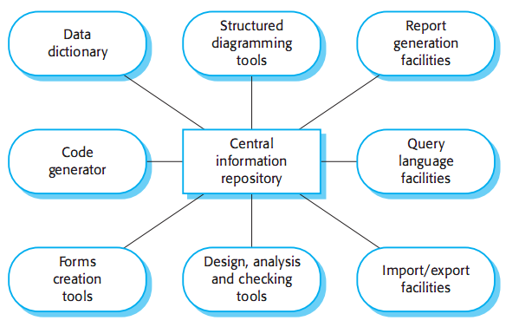
CASE workbenches

Slide 41
Key points

